Slide 1
Tópicos em Big Data – Que insights uma base de filmes pode nos trazer?!
MSc. José Ahirton Batista Lopes Filho
São Paulo, 09 de maio de 2018

Slide 2
Problemática

Slide 3
Problemática
O Internet Movie Database (IMDb) é uma base de dados online de informação sobre música, cinema, programas e comerciais para televisão e jogos de computador, hoje pertencente à Amazon;
Nela os usuários têm a opção de dar notas e criarem listas de filmes assistidos. Logo, é um repositório padrão para estudos em Data Science. Para esse estudo foi escolhido uma página que mostra os 250 filmes melhor votados da plataforma.

Slide 4
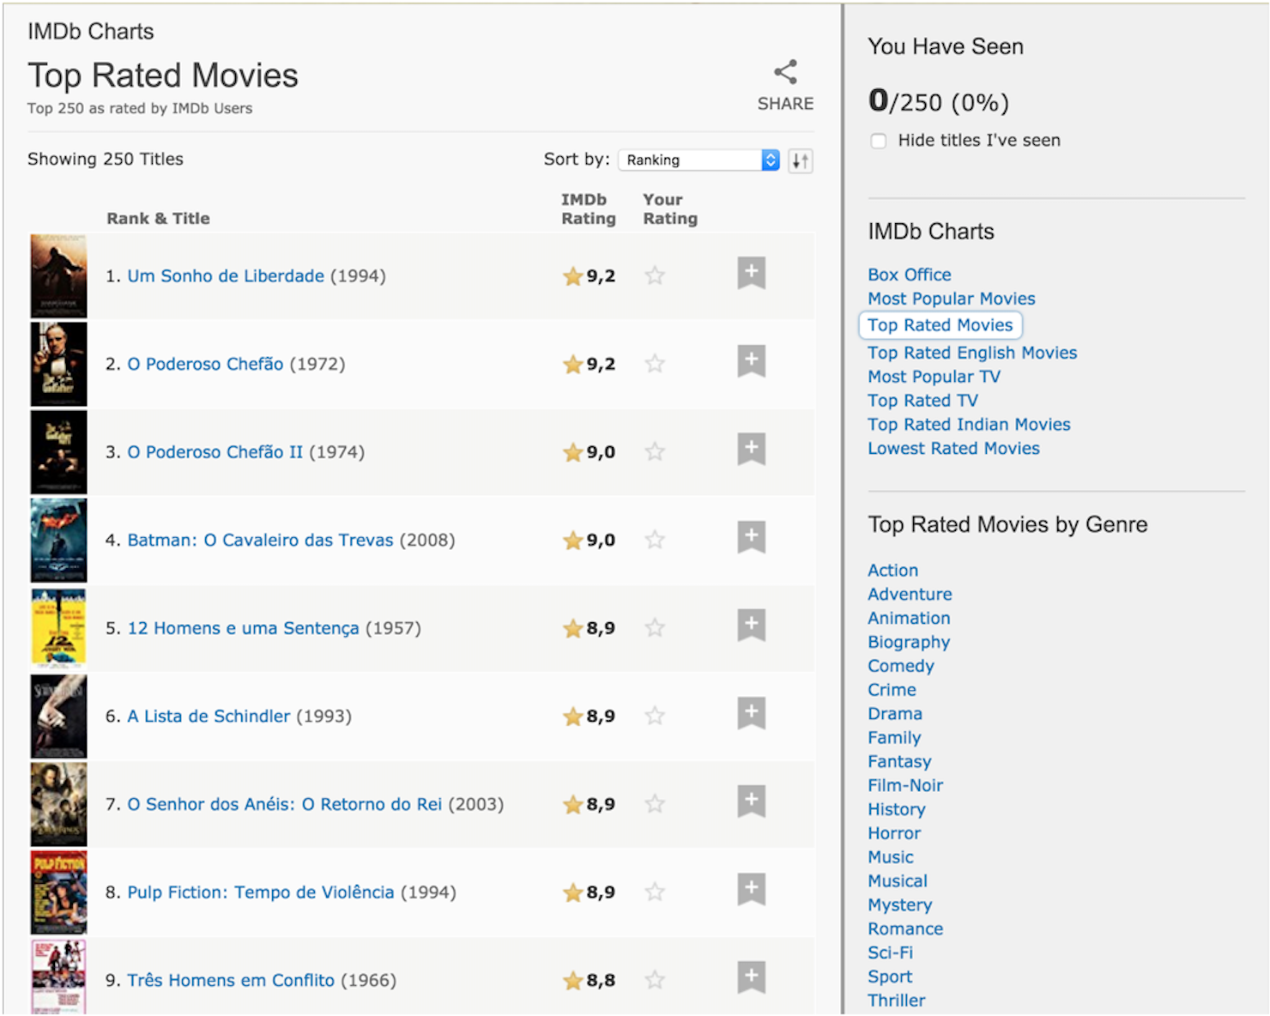
Problemática

Slide 5
Ferramental - Referencial
Motivação e Objetivo: O objetivo deste relatório é realizar uma análise sobre a lista de 250 filmes retirados do IMDB e algumas das tendências que podem ser encontradas a partir desses dados.
Há URL de acesso para se capturar os 250 principais filmes armazenados para análise. Os dados podem ser utilizados para se coletar vários atributos tais como:
Nome do filme // Diretor do filme // Estrelas no filme // Gêneros // Taglines dos filmes (frases de efeito) // Enredo // Orçamento - budget (se exibido, em $) // Ganho de bilheteria - gross (se exibido, em $) // Imagens // Quotes // Trivia

Slide 6
Ferramental - Referencial
Rvest (Scraping para arquivo .csv)
Databricks (Cluster + Transformação .csv para NoSQL)
GGplot2 (Visualizações)
Passos:
A partir do acesso a base ou .csv:
Scraping link a link quanto a detalhes dos diferentes filmes.
Primeira Análise: Quais os gêneros com mais filmes no top 250?
Segunda Análise: Análise entre orçamento (budget) e ganho de bilheteria (gross) para com gêneros.

Slide 7
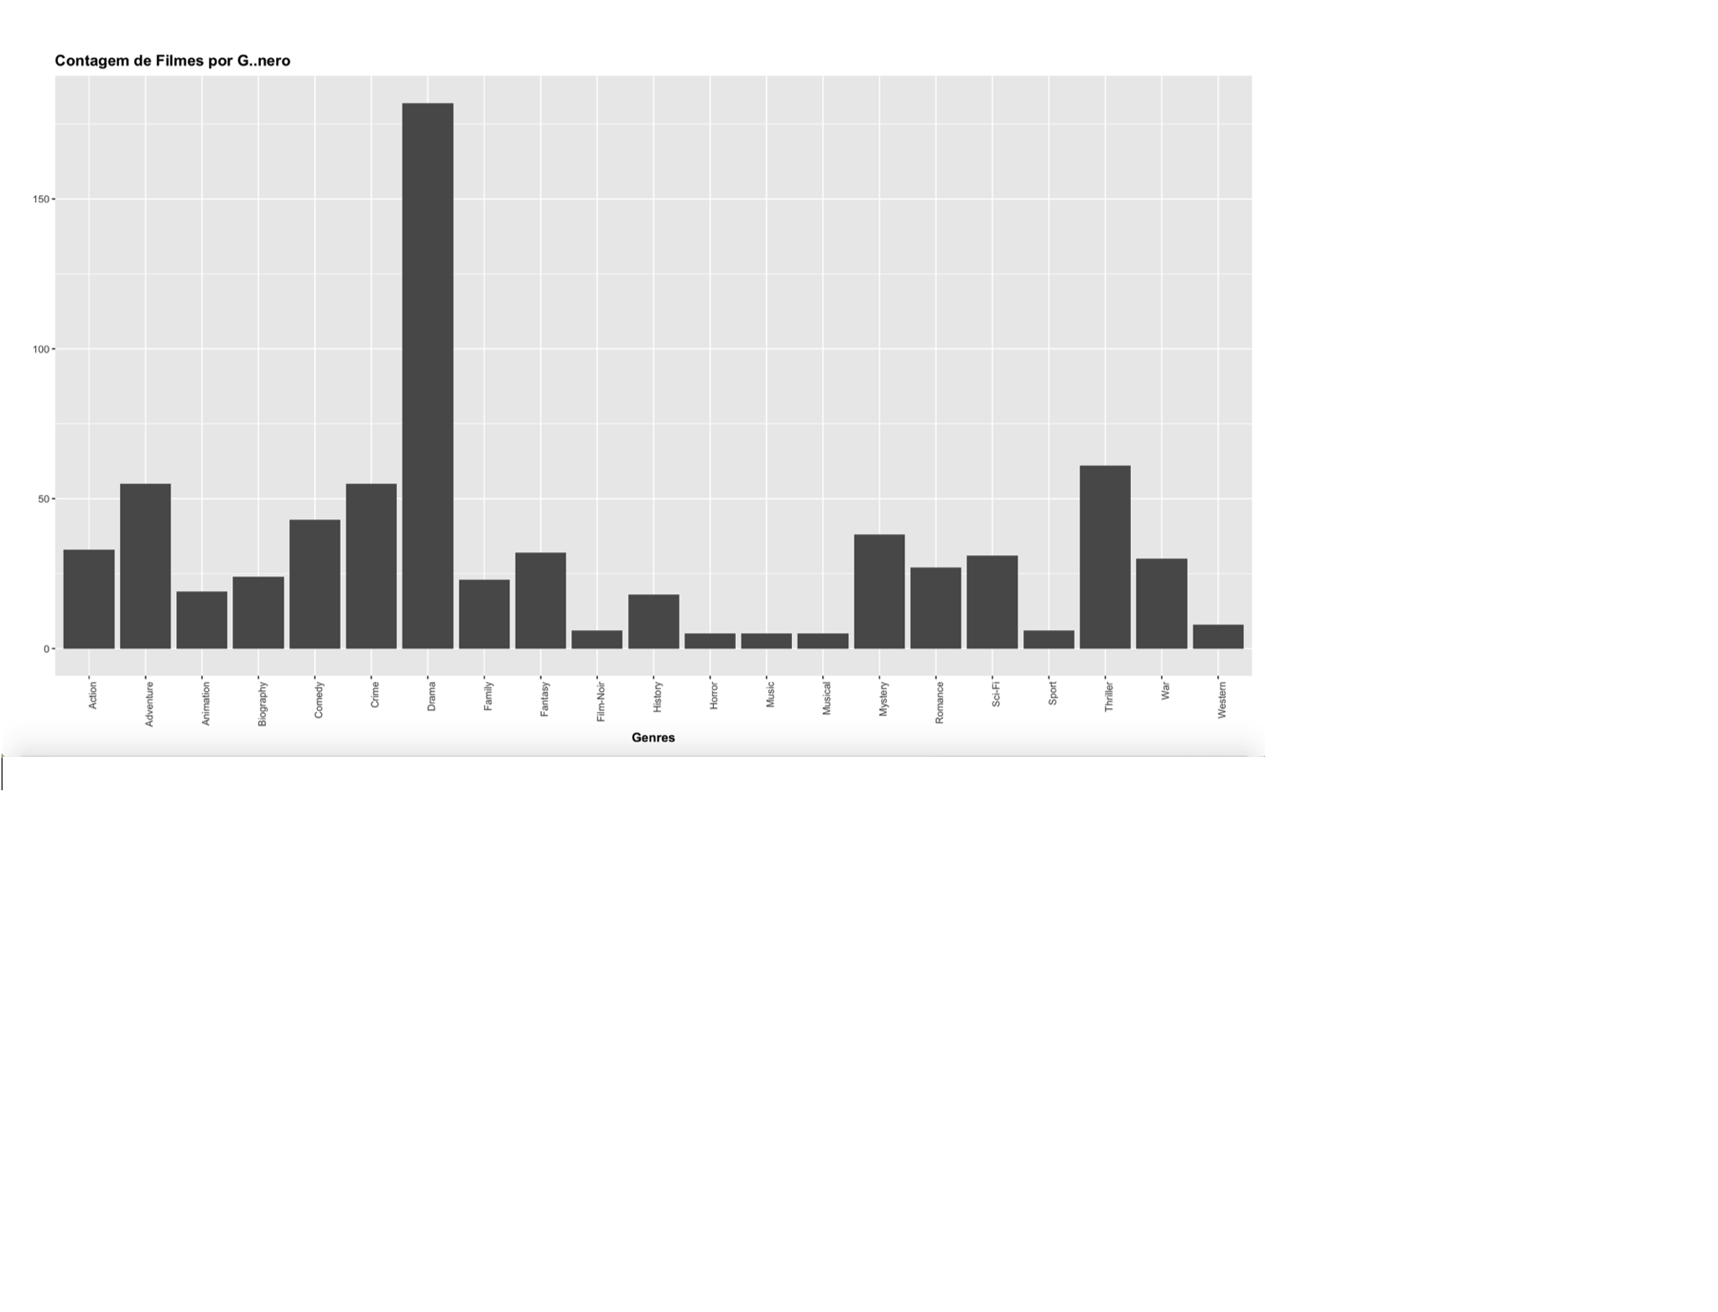
Resultados

Slide 8
Resultados

Slide 9
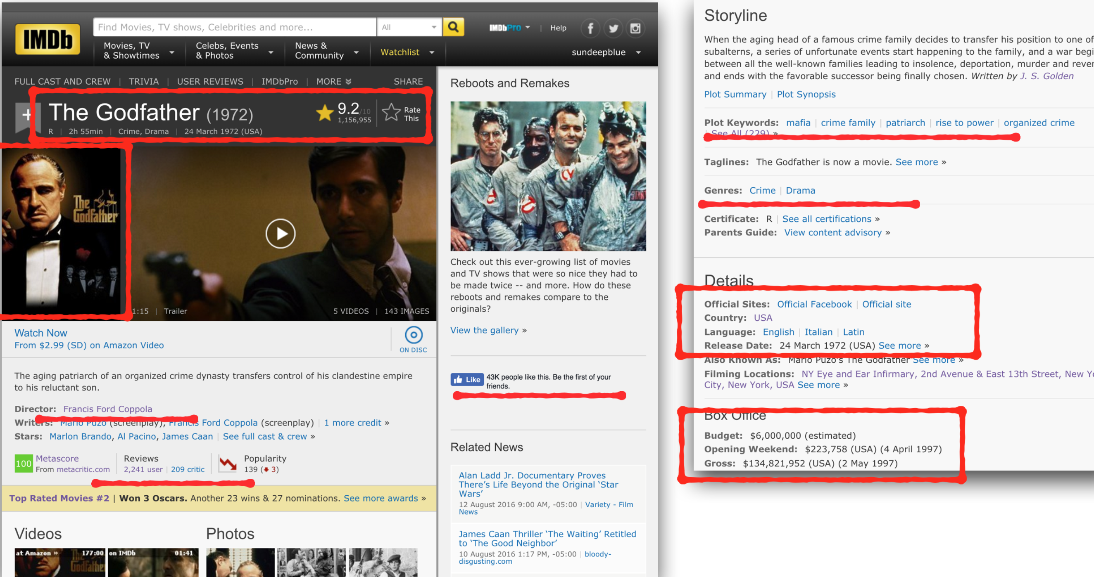
Considerações e Potencial

Slide 10

Considerações e Potencial

Slide 11

Considerações e Potencial

Slide 12


